Slide 1


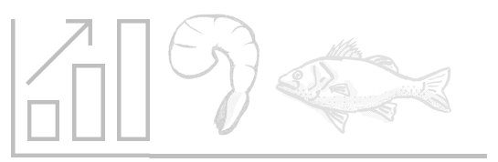
BALANÇA COMERCIAL DE PESCADO
DEZEMBRO -2020 - Nº 9
Rua Alfredo Pegado Cortez, 1858 – Candelária – Natal (RN), CEP. 59.066-080 – Fone (84) 3231 6291 Cel/Whats 9 9612 7575
E-mail: abccam@abccam.com.br Site: www.abccam.com.br

Slide 2

BRASIL – VOLUME E VALOR DAS EXPORTAÇÕES DE PESCADO 2018-2020 (JAN-NOV)
VOLUME
VALOR
TONELADAS
US$ MILHÕES
*INCL CAP-03 E 16
US$/ Kg
DEZEMBRO -2020 - Nº 9
FONTE: ALICEWEB, DEZEMBRO, 2020.
Rua Alfredo Pegado Cortez, 1858 – Candelária – Natal (RN), CEP. 59.066-080 – Fone (84) 3231 6291 Cel/Whats 9 9612 7575
E-mail: abccam@abccam.com.br Site: www.abccam.com.br

Slide 3
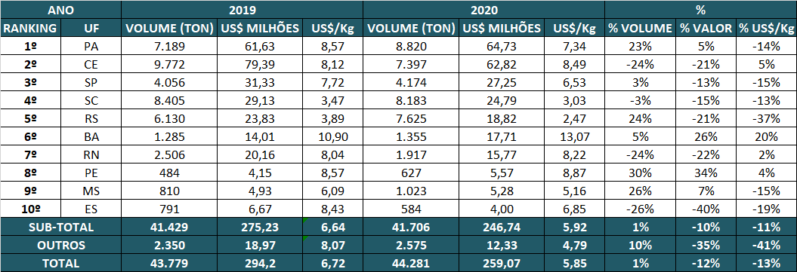
BRASIL – VOLUME E VALOR DAS EXPORTAÇÕES DE PESCADO POR ESTADO 2019-2020 (JAN-NOV)
*INCL CAP-03 E 16
DEZEMBRO -2020 - Nº 9
FONTE: ALICEWEB, DEZEMBRO, 2020.
Rua Alfredo Pegado Cortez, 1858 – Candelária – Natal (RN), CEP. 59.066-080 – Fone (84) 3231 6291 Cel/Whats 9 9612 7575
E-mail: abccam@abccam.com.br Site: www.abccam.com.br

Slide 4
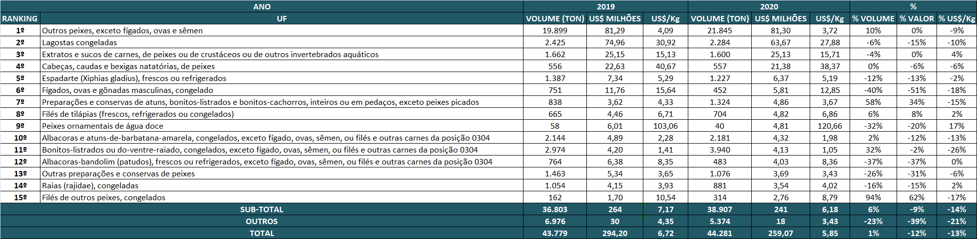
BRASIL – VOLUME E VALOR DAS EXPORTAÇÕES DE PESCADO POR PRODUTO 2019-2020 (JAN-NOV)
*INCL CAP-03 E 16
DEZEMBRO -2020 - Nº 9
FONTE: ALICEWEB, DEZEMBRO, 2020.
Rua Alfredo Pegado Cortez, 1858 – Candelária – Natal (RN), CEP. 59.066-080 – Fone (84) 3231 6291 Cel/Whats 9 9612 7575
E-mail: abccam@abccam.com.br Site: www.abccam.com.br

Slide 5
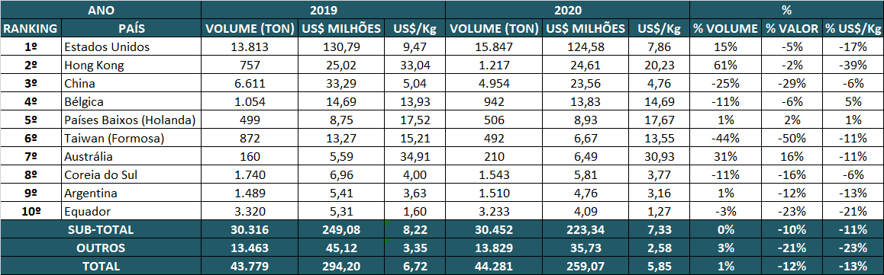
BRASIL – VOLUME E VALOR DAS EXPORTAÇÕES DE PESCADO POR DESTINO 2019-2020 (JAN-NOV)
*INCL CAP-03 E 16
DEZEMBRO -2020 - Nº 9
FONTE: ALICEWEB, DEZEMBRO, 2020.
Rua Alfredo Pegado Cortez, 1858 – Candelária – Natal (RN), CEP. 59.066-080 – Fone (84) 3231 6291 Cel/Whats 9 9612 7575
E-mail: abccam@abccam.com.br Site: www.abccam.com.br

Slide 6
BRASIL – VOLUME E VALOR DAS IMPORTAÇÕES DE PESCADO 2018-2020 (JAN-NOV)
VOLUME
VALOR
TONELADAS
US$ MILHÕES
*INCL CAP-03 E 16
US$/ Kg
DEZEMBRO -2020 - Nº 9
FONTE: ALICEWEB, DEZEMBRO, 2020.
Rua Alfredo Pegado Cortez, 1858 – Candelária – Natal (RN), CEP. 59.066-080 – Fone (84) 3231 6291 Cel/Whats 9 9612 7575
E-mail: abccam@abccam.com.br Site: www.abccam.com.br

Slide 7
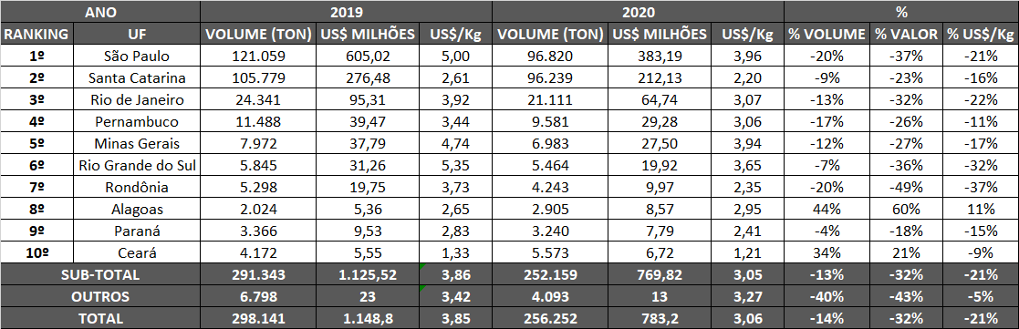
BRASIL – VOLUME E VALOR DAS IMPORTAÇÕES DE PESCADO POR ESTADO 2019-2020 (JAN-NOV)
*INCL CAP-03 E 16
DEZEMBRO -2020 - Nº 9
FONTE: ALICEWEB, DEZEMBRO, 2020.
Rua Alfredo Pegado Cortez, 1858 – Candelária – Natal (RN), CEP. 59.066-080 – Fone (84) 3231 6291 Cel/Whats 9 9612 7575
E-mail: abccam@abccam.com.br Site: www.abccam.com.br

Slide 8
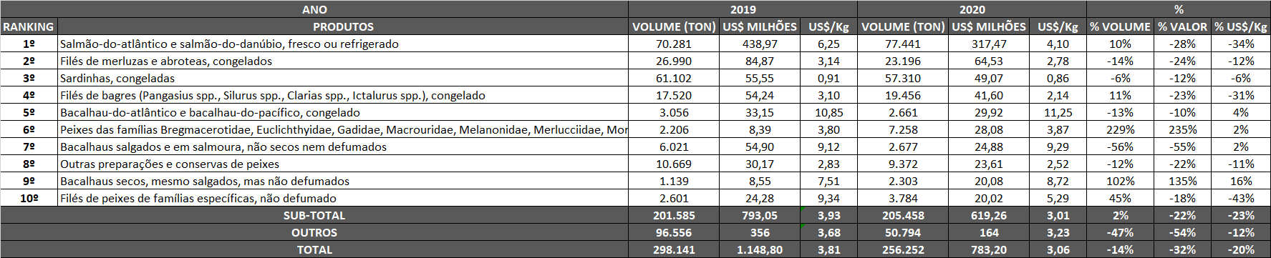
BRASIL – VOLUME E VALOR DAS IMPORTAÇÕES DE PESCADO POR PRODUTO 2019-2020 (JAN-NOV)
*INCL CAP-03 E 16
DEZEMBRO -2020 - Nº 9
FONTE: ALICEWEB, DEZEMBRO, 2020.
Rua Alfredo Pegado Cortez, 1858 – Candelária – Natal (RN), CEP. 59.066-080 – Fone (84) 3231 6291 Cel/Whats 9 9612 7575
E-mail: abccam@abccam.com.br Site: www.abccam.com.br

Slide 9
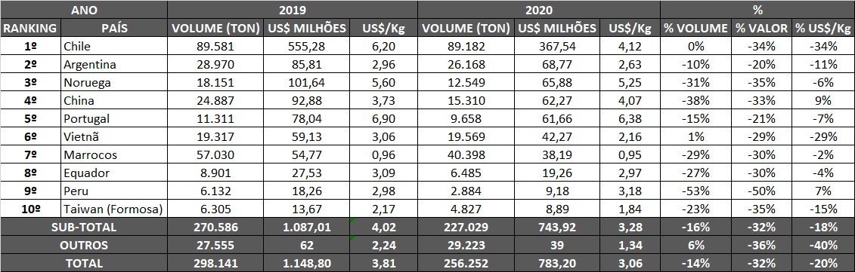
BRASIL – VOLUME E VALOR DAS IMPORTAÇÕES DE PESCADO POR ORIGEM 2019-2020 (JAN-NOV)
*INCL CAP-03 E 16
DEZEMBRO -2020 - Nº 9
FONTE: ALICEWEB, DEZEMBRO, 2020.
Rua Alfredo Pegado Cortez, 1858 – Candelária – Natal (RN), CEP. 59.066-080 – Fone (84) 3231 6291 Cel/Whats 9 9612 7575
E-mail: abccam@abccam.com.br Site: www.abccam.com.br

Slide 10
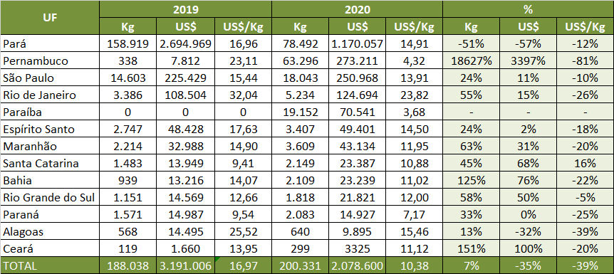
BRASIL – VOLUME E VALOR DAS EXPORTAÇÕES DE CAMARÃO 2019-2020 (JAN-NOV)
BRASIL – VOLUME, VALOR E PREÇOS MÉDIO DAS EXPORTAÇÕES DE CAMARÃO (JAN-NOV) POR ESTADO 2019-2020
TONELADAS
*INCL CAMARÃO DE CAPTURA
*INCL CAMARÃO DE CAPTURA
Pernambuco/Paraíba – Camarão de cultivo;
DEZEMBRO -2020 - Nº 9
FONTE: ALICEWEB, DEZEMBRO, 2020.
Rua Alfredo Pegado Cortez, 1858 – Candelária – Natal (RN), CEP. 59.066-080 – Fone (84) 3231 6291 Cel/Whats 9 9612 7575
E-mail: abccam@abccam.com.br Site: www.abccam.com.br

Slide 11
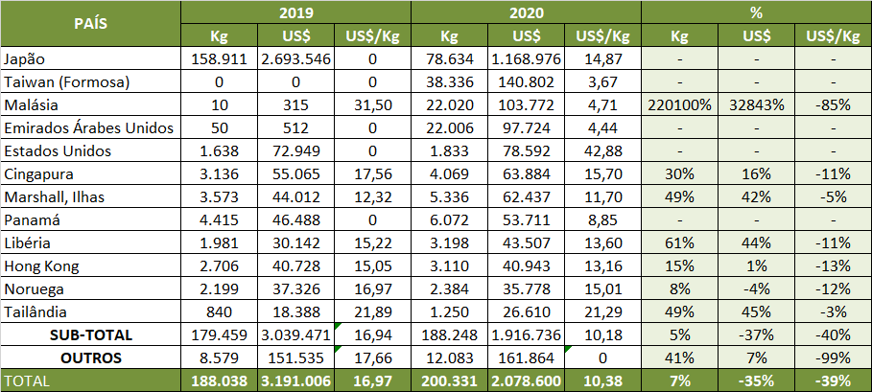
BRASIL – VOLUME E VALOR DAS EXPORTAÇÕES DE CAMARÃO POR DESTINO 2019-2020 (JAN-NOV)
*INCL CAMARÃO DE CAPTURA
Camarão de cultivo;
DEZEMBRO -2020 - Nº 9
FONTE: ALICEWEB, DEZEMBRO, 2020.
Rua Alfredo Pegado Cortez, 1858 – Candelária – Natal (RN), CEP. 59.066-080 – Fone (84) 3231 6291 Cel/Whats 9 9612 7575
E-mail: abccam@abccam.com.br Site: www.abccam.com.br

Slide 12
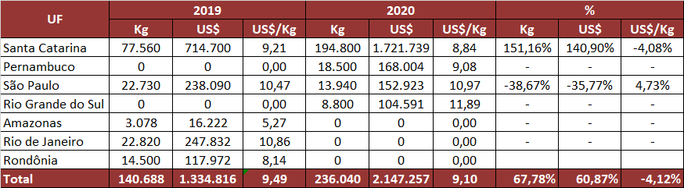
BRASIL – VOLUME E VALOR DAS IMPORTAÇÕES DE CAMARÃO POR UF 2019-2020 (JAN-NOV)
Kg
BRASIL – VOLUME, VALOR E PREÇOS MÉDIO DAS IMPORTAÇÕES DE CAMARÃO(JAN-NOV) POR ORIGEM 2019-2020
DEZEMBRO -2020 - Nº 9
FONTE: ALICEWEB, DEZEMBRO, 2020.
Rua Alfredo Pegado Cortez, 1858 – Candelária – Natal (RN), CEP. 59.066-080 – Fone (84) 3231 6291 Cel/Whats 9 9612 7575
E-mail: abccam@abccam.com.br Site: www.abccam.com.br

Slide 13
EUA– VOLUME DAS IMPORTAÇÕES DE CAMARÃO 2019-2020 (JAN-OUT)
TONELADAS
DEZEMBRO -2020 - Nº 9
FONTE: NMFS, NOVEMBRO, 2020.
Rua Alfredo Pegado Cortez, 1858 – Candelária – Natal (RN), CEP. 59.066-080 – Fone (84) 3231 6291 Cel/Whats 9 9612 7575
E-mail: abccam@abccam.com.br Site: www.abccam.com.br

Slide 14
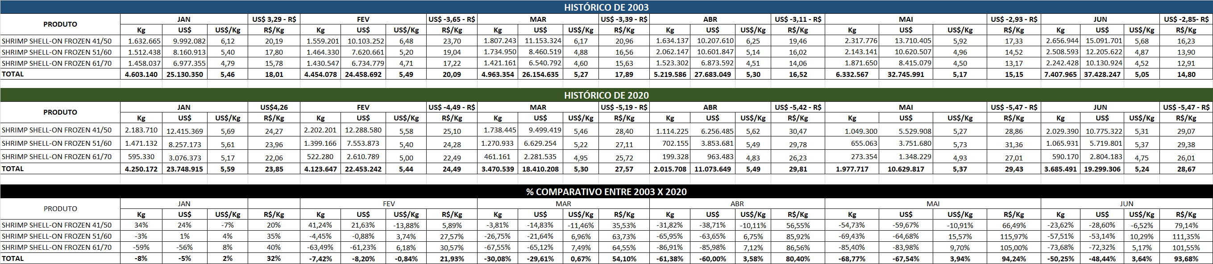
EUA - COMPORTAMENTO DOS PRINCIPAIS PRODUTOS EXPORTADOS PELO BRASIL EM 2003 RELACIONANDO COM 2020(JAN-JUN)
JAN
FEV
MAR
ABR
MAI
JUN
DEZEMBRO -2020 - Nº 9
FONTE: NMFS, NOVEMBRO, 2020.
Rua Alfredo Pegado Cortez, 1858 – Candelária – Natal (RN), CEP. 59.066-080 – Fone (84) 3231 6291 Cel/Whats 9 9612 7575
E-mail: abccam@abccam.com.br Site: www.abccam.com.br

Slide 15
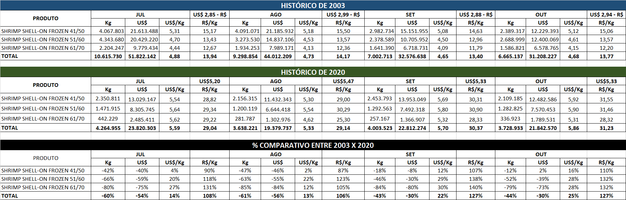
EUA - COMPORTAMENTO DOS PRINCIPAIS PRODUTOS EXPORTADOS PELO BRASIL EM 2003 RELACIONANDO COM 2020(JUL-OUT)
//////
/
JUL
AGO
SET
OUT
DEZEMBRO -2020 - Nº 9
FONTE: NMFS, NOVEMBRO, 2020.
Rua Alfredo Pegado Cortez, 1858 – Candelária – Natal (RN), CEP. 59.066-080 – Fone (84) 3231 6291 Cel/Whats 9 9612 7575
E-mail: abccam@abccam.com.br Site: www.abccam.com.br

Slide 16
CHINA – VOLUME DAS IMPORTAÇÕES DE CAMARÃO 2019-2020 (JAN-NOV)
TONELADAS
DEZEMBRO -2020 - Nº 9
FONTE:UNDERCURRENTNEWS, DEZ, 2020.
Rua Alfredo Pegado Cortez, 1858 – Candelária – Natal (RN), CEP. 59.066-080 – Fone (84) 3231 6291 Cel/Whats 9 9612 7575
E-mail: abccam@abccam.com.br Site: www.abccam.com.br

Slide 17
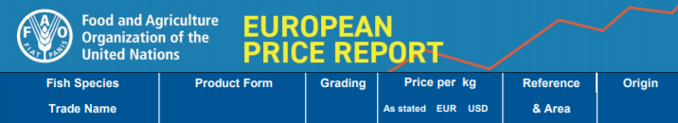
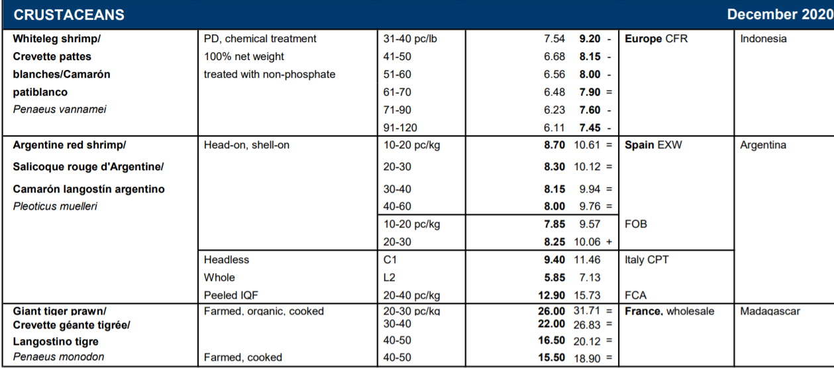
UE – PREÇOS UNIÃO EUROPEIA EM DEZEMBRO 2020
FONTE: GLOBFISH, DEZEMBRO, 2020.
DEZEMBRO -2020 - Nº 9
Rua Alfredo Pegado Cortez, 1858 – Candelária – Natal (RN), CEP. 59.066-080 – Fone (84) 3231 6291 Cel/Whats 9 9612 7575
E-mail: abccam@abccam.com.br Site: www.abccam.com.br

Slide 18
DIRETORIA BIÊNIO 2020 - 2022
CARGOS | DIRETORIA
Presidente: | Itamar Rocha
Vice Presidente: | Newton Bacurau
Diretor Secretário: | Silvana Pereira
Diretor Financeiro: | José Bonifácio
Diretor Técnico: | Enox Maia
Diretor Comercial: | Henrique Jorge Rebouças
Diretor de Laboratório: | Bruno C. Silva Pinho
Diretor de Insumos: | André Gustavo Jansen de oliveira
Conselho Fiscal (2 Titulares e 1 Suplente)
Titular I: | Tennyson Bacurau
Titular II: | Luciano Amorim
Suplente I: | Terésio Manuel Chirife Morel
DEZEMBRO -2020 - Nº 9
Rua Alfredo Pegado Cortez, 1858 – Candelária – Natal (RN), CEP. 59.066-080 – Fone (84) 3231 6291 Cel/Whats 9 9612 7575
E-mail: abccam@abccam.com.br Site: www.abccam.com.br

Slide 19

Tabela de Anúncios
DEZEMBRO -2020 - Nº 9
Rua Alfredo Pegado Cortez, 1858 – Candelária – Natal (RN), CEP. 59.066-080 – Fone (84) 3231 6291 Cel/Whats 9 9612 7575
E-mail: abccam@abccam.com.br Site: www.abccam.com.br

Slide 20
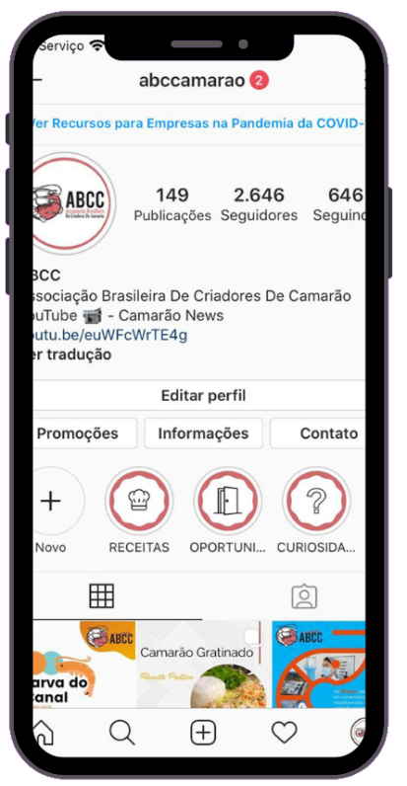

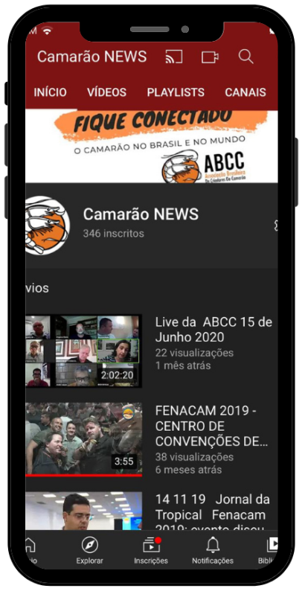
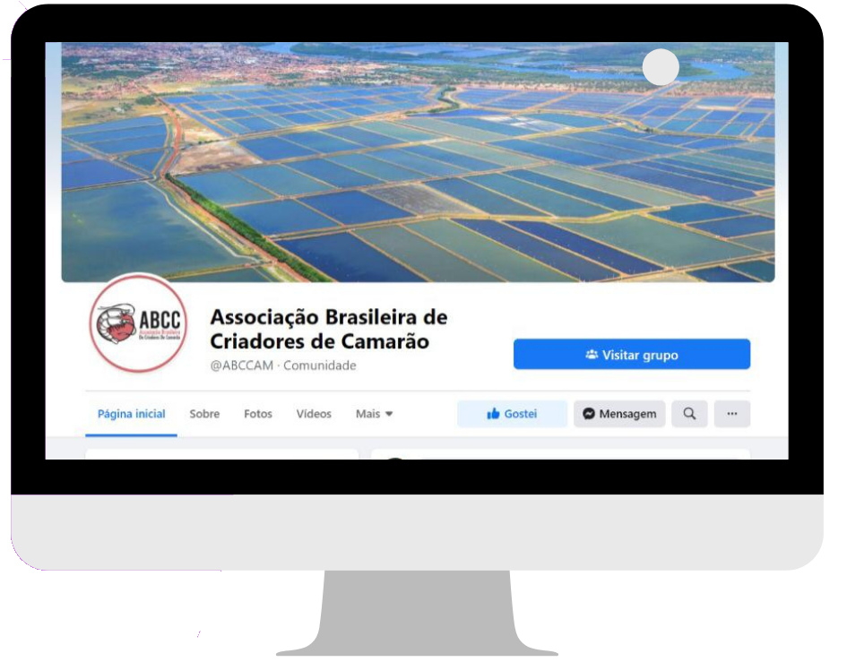


Siga-nos em nossas redes sociais!
DEZEMBRO -2020 - Nº 9
Rua Alfredo Pegado Cortez, 1858 – Candelária – Natal (RN), CEP. 59.066-080 – Fone (84) 3231 6291 Cel/Whats 9 9612 7575
E-mail: abccam@abccam.com.br Site: www.abccam.com.br

Slide 21


Slide 22
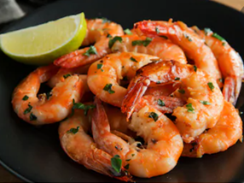
DEZEMBRO - 2020 - Nº 9
Rua Alfredo Pegado Cortez, 1858 – Candelária – Natal (RN), CEP. 59.066-080 – Fone (84) 3231 6291 Cel/Whats 9 9612 7575
E-mail: abccam@abccam.com.br Site: www.abccam.com.br

